Slide 1
«Ваша Победа – наша жизнь!» «70 добрых дел – 70-й годовщине Победы!»
МБОУ «Ломоносовская средняя общеобразовательная школа имени М.В.Ломоносова» – детский сад
№ 20 «Рябинушка»

Slide 2
Оглавление
Беседы о войне, фронтовиках, детях войны (2014-2015)
Поклонимся великим тем годам (2014-2015)
Оформление тематических альбомов (2014-2015)
Участие в районном легкоатлетическом кроссе (01.10.2014)
Участие в районном фестивале «Северная звездочка» (15.10.2015)
Посещение краеведческого музея (01.10.2015)
Победитель конкурса «Воспитатель года 2014» (11.12.2014)
Спортивная зарница (май 2015)
Конкурсы с детьми (31.12.2014, 16.02.2015)
« Мой подарок ветерану» (05.04.2015)
Выставка художественной литературы « Детям о войне» (2015)
Экскурсия в сельскую библиотеку (23.10.2014)
Участие в торжественном награждение ( 10.03.2015)
Акция «Ветеран живет рядом» (09.04.2015)
Встреча с тружеником тыла (13.04.2015
Акция (16.03.2015)
Оформление окон (23.03.2015)

Slide 3
18.Мероприятия совместно с родителями и с детьми (20.02.2015,20.01.2015)
19 Акция «Георгиевская ленточка» (24.04.2015)
20 Конкурс чтецов «Хотят ли русские войны» (24.04.2015)
21 Просмотр презентаций о войне ( 2014-2015)
22 Оформление уголка к 70-ю Победы (2014-2015)
23 Изготовление стенгазеты (май 2015)
24 Выступление на концерте в ДК (02.05.2015)
25 Изготовление цветов (апрель 2015)
Выступление перед учениками «Мой прадед воевал» (28.04.2015)
27 Майские соревнования « Мы помним – Мы гордимся!» ( 07.05.2015)
28 Парад Победы, Флешмоб - 70
Солдатская каша (08.05.2015)
29 Бессмертный полк, Митинг к обелиску ( 09.05.2015)

Slide 4
Пояснительная записка
Основные направления работы:
1.Формировать представление об истории Великой Отечественной войне,
используя различные виды деятельности.
2.Развивать восприятие произведений литературы, живописи, музыки
3.Привлекать родителей к участию в создании наглядно-дидактического
материала по теме Великой Отечественной войны.
Дети старались проявить свои умения и навыки при изготовлении цветов
и открыток для ветеранов. Незабываемыми были встречи с тружениками
тыла. Посещение краеведческого музея и выставка в сельской библиотеки
Возложение цветов к обелиску, рассматривание экспозиций и выставка
детских книг о героях войны. Беседа с детьми о войне, фронтовиках, детях
войны. Участие в концерте «День Победы» и в майской эстафете.
.

Slide 5
Работа с родителями. Чтение детям художественной литературы о
Великой Отечественной войне. Заучивание стихов. Рассказывание детям
о родственниках, участников войны, рассматривание семейных альбомов
Участие родителей в изготовление стенгазеты и в выставке детского
рисунка о войне. Участие родителей в митинге и в майской эстафете.
Участники мероприятий:
Дети -31 человек
Родители – 32 человека
Коллектив педагогический – 7 человек

Slide 6
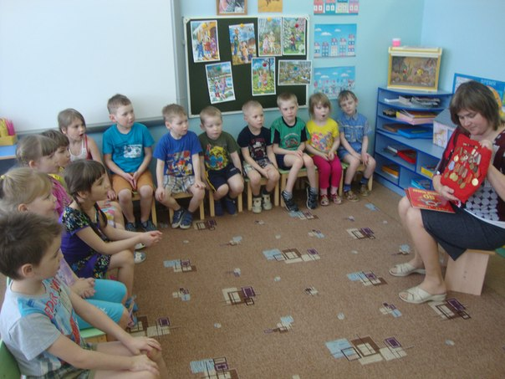
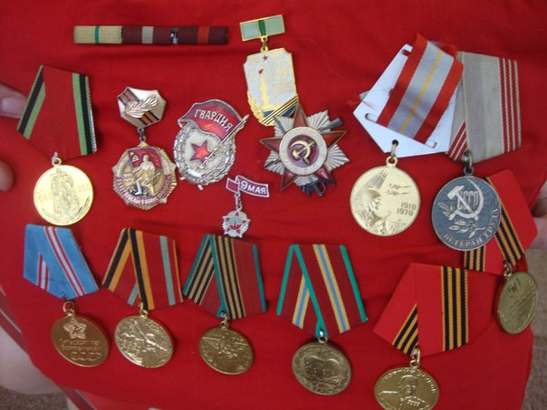
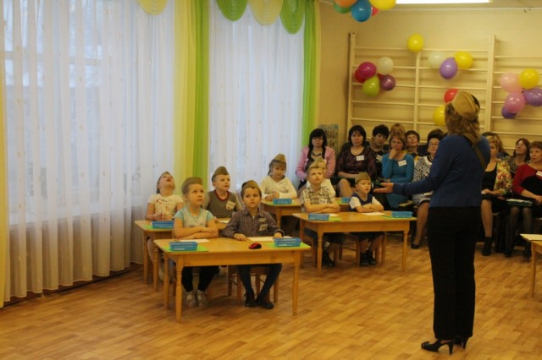
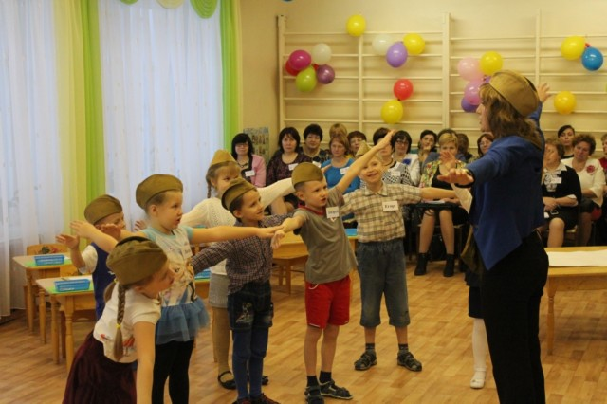
Беседа о войне, фронтовиках, детях войны.
Занятие – беседа о фронтовиках и
наградах, проводит
старший воспитатель Фёдорова Н.В.
Показательное занятие
на район
«О чем расскажет
нам письмо»
проводит
воспитатель
Гурьева М.В.

Slide 7
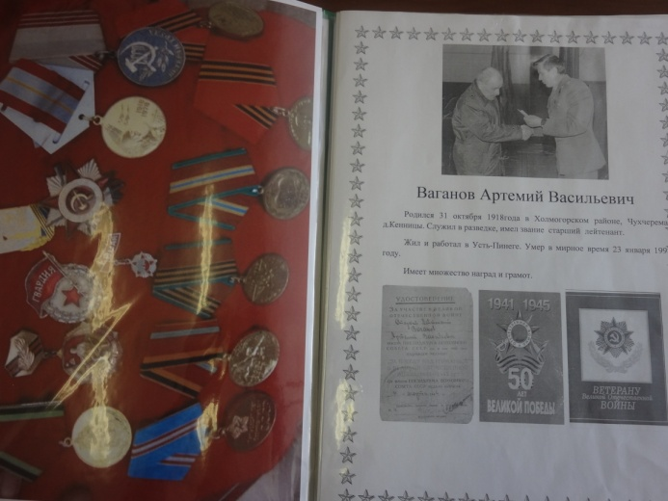
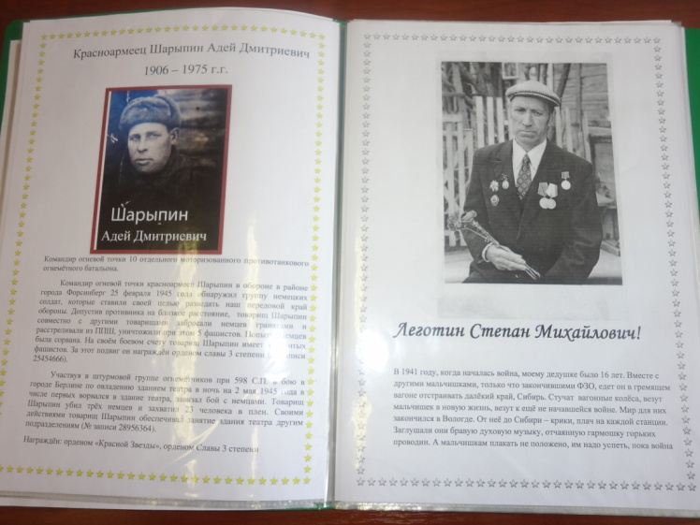
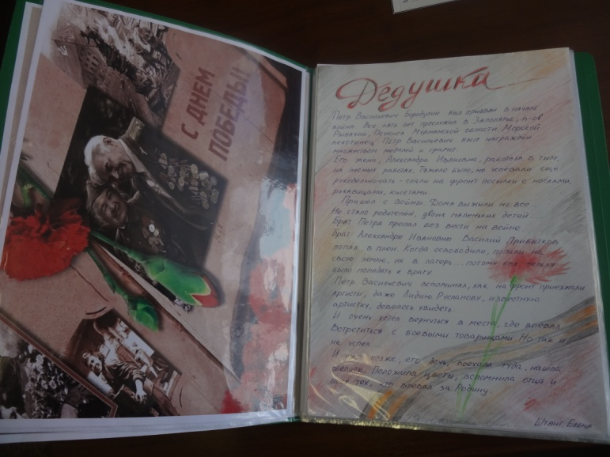
« Поклонимся великим тем годам»
Творческие рассказы о родных –участниках военных действий. (работа с родителями)2014-2015

Slide 8
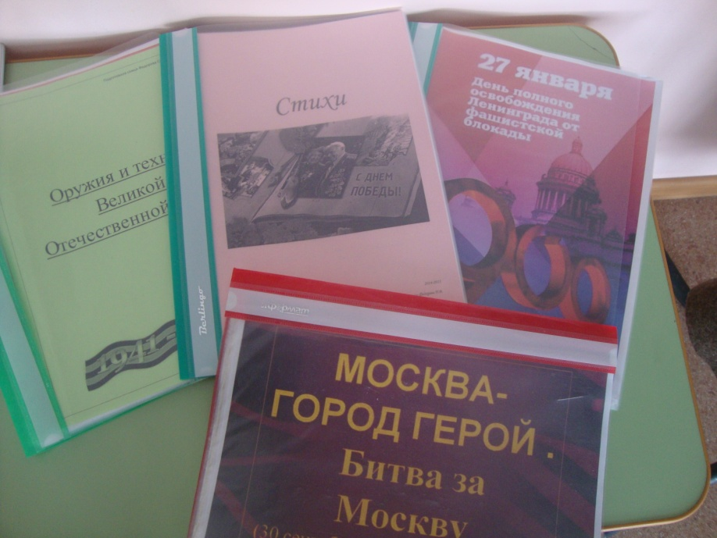
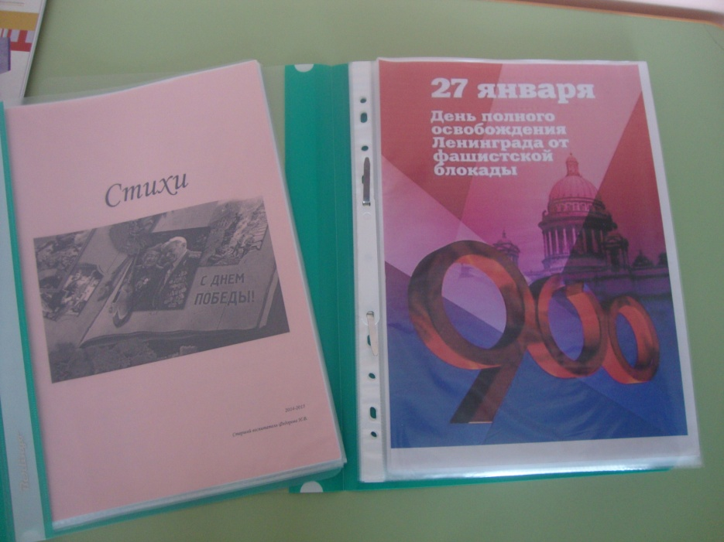
Оформление тематических альбомов
Города – герои, Оружие и техника ВОВ, Блокада Ленинграда, Стихи и т.п. (2014-2015)

Slide 9
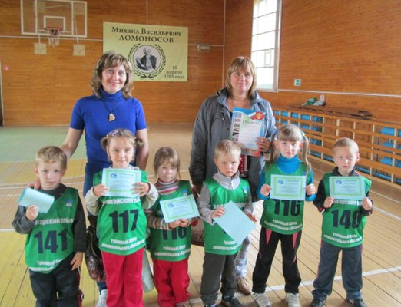
Участие в районном легкоатлетическом кроссе (01.10.2014)

Slide 10
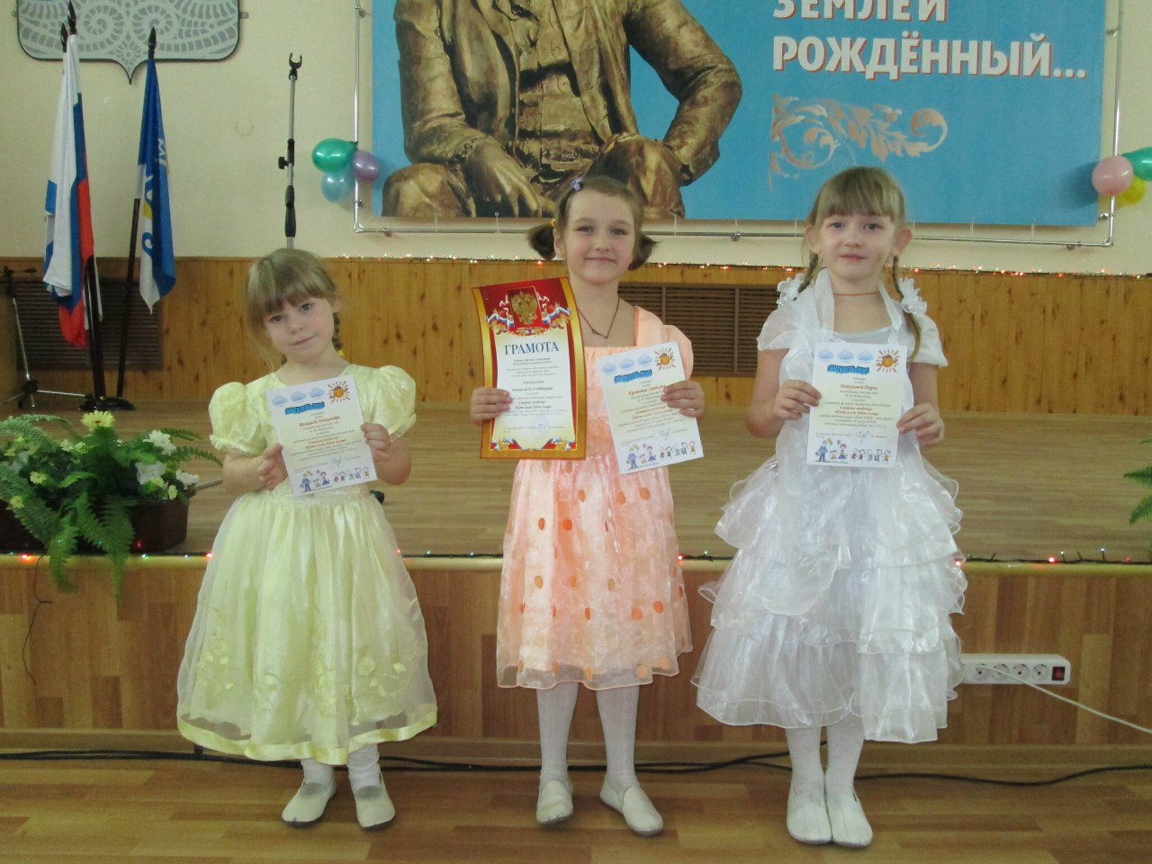
Участие в районном фестивале «Северная звездочка» – «Пусть всегда будет солнце» (15.10.2014)

Slide 11
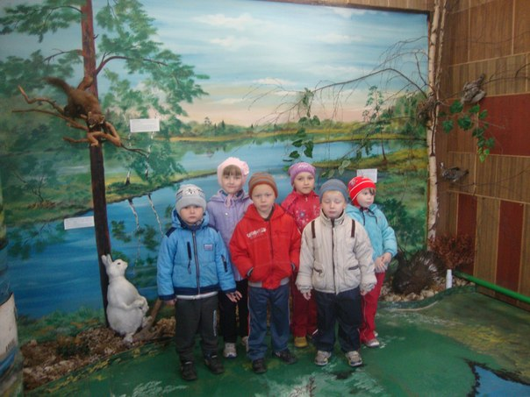
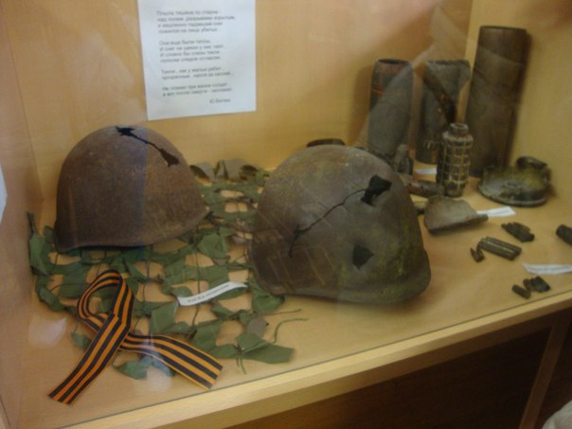
Посещение краеведческого музея в с.Холмогоры (01.10.2014)

Slide 12
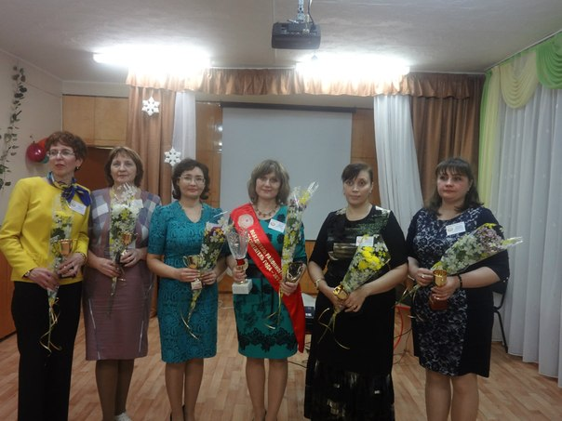
Конкурс «Воспитатель года 2014» (11.12.2014)
Воспитатель Гурьева Марина Викторовна -победитель районного конкурса «Воспитатель года»

Slide 13
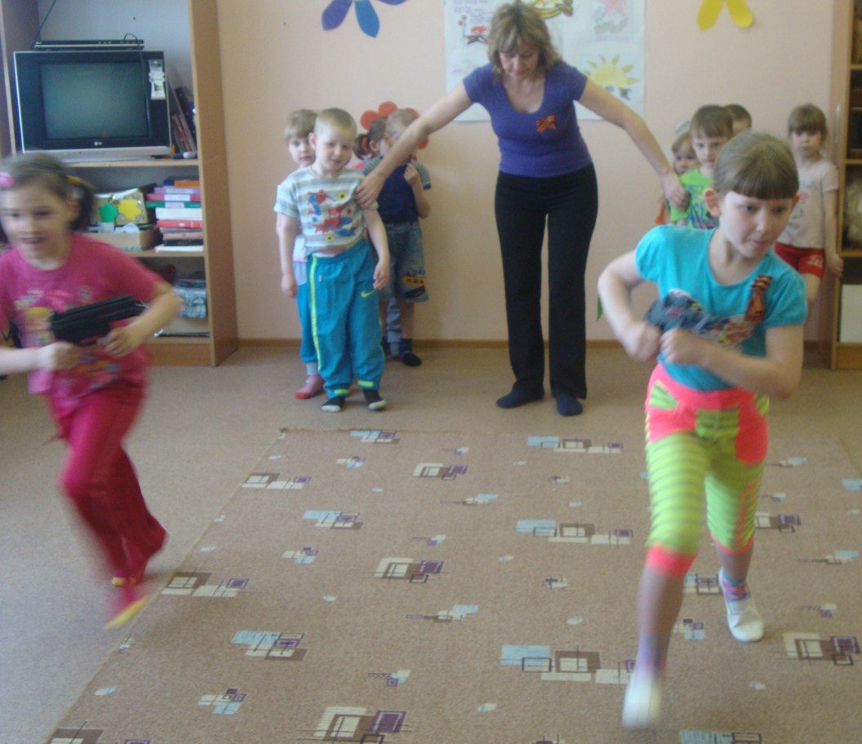
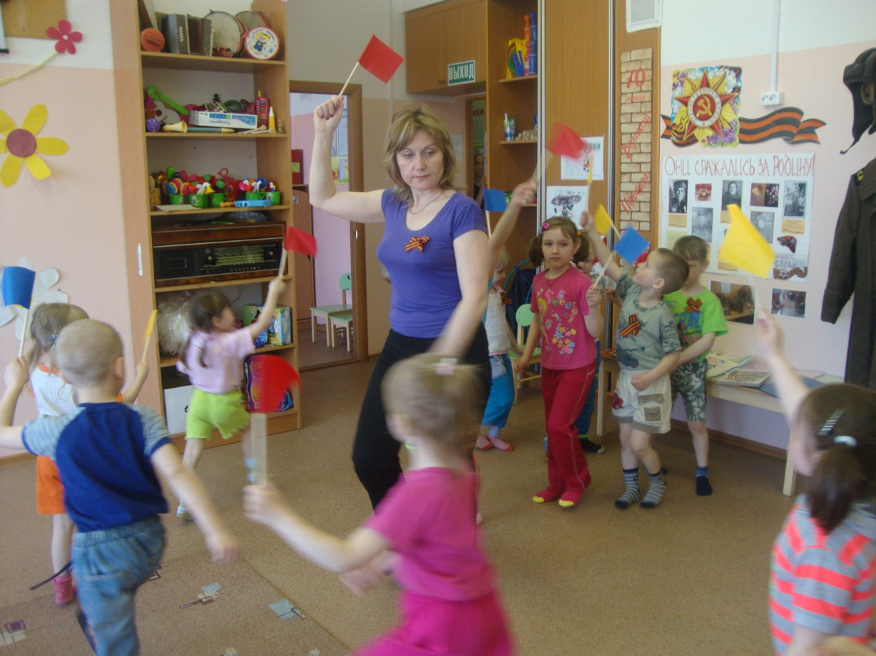
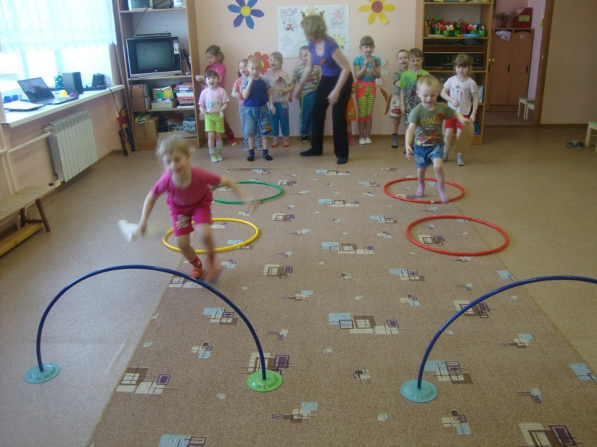
Спортивная Зарница (май 2015)

Slide 14
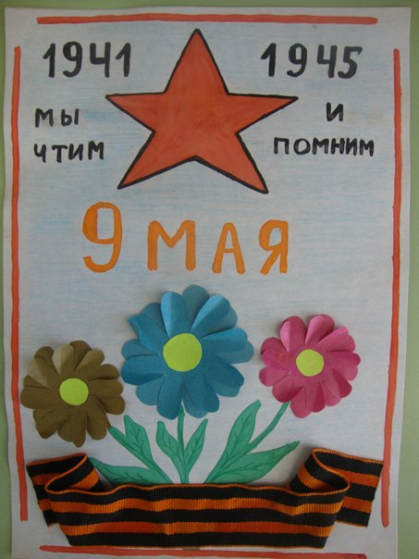
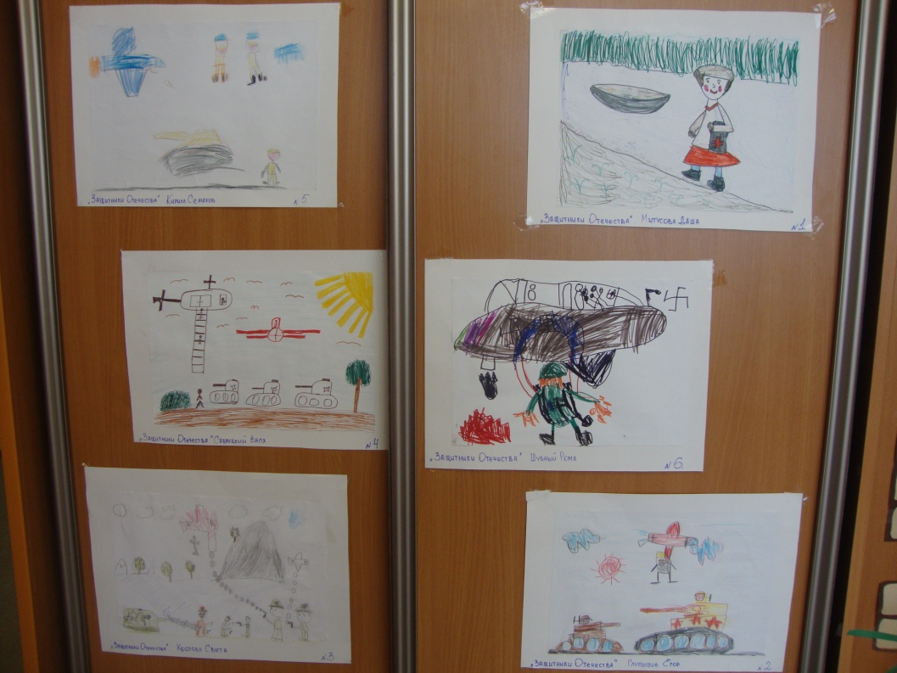
Конкурсы с детьми
«Что рассказывает книга о войне» (31.12.2014)
«Твои защитники (16.02.2015)
Открытки для ветеранов(апрель 2015)

Slide 15
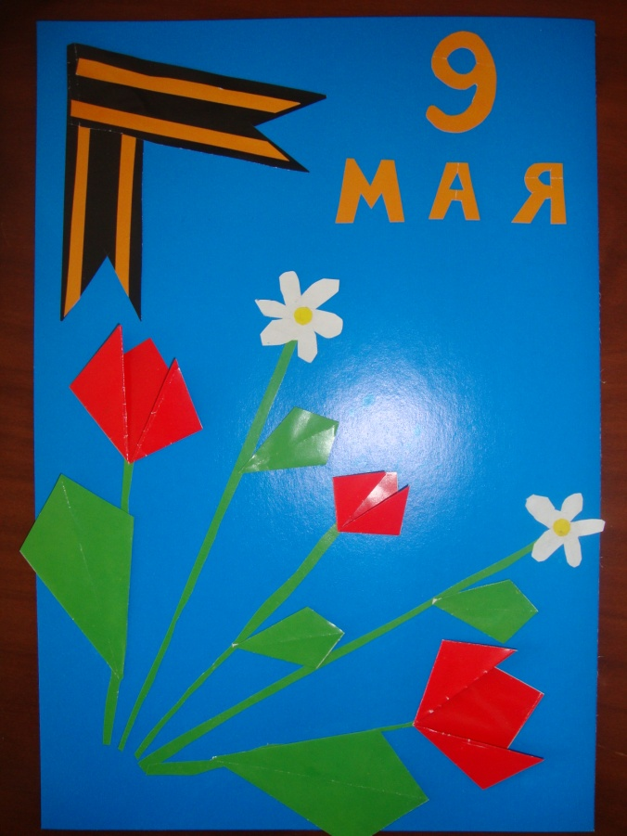
Работы совместно с детьми
«Мой подарок ветерану» (05.04.2015)

Slide 16
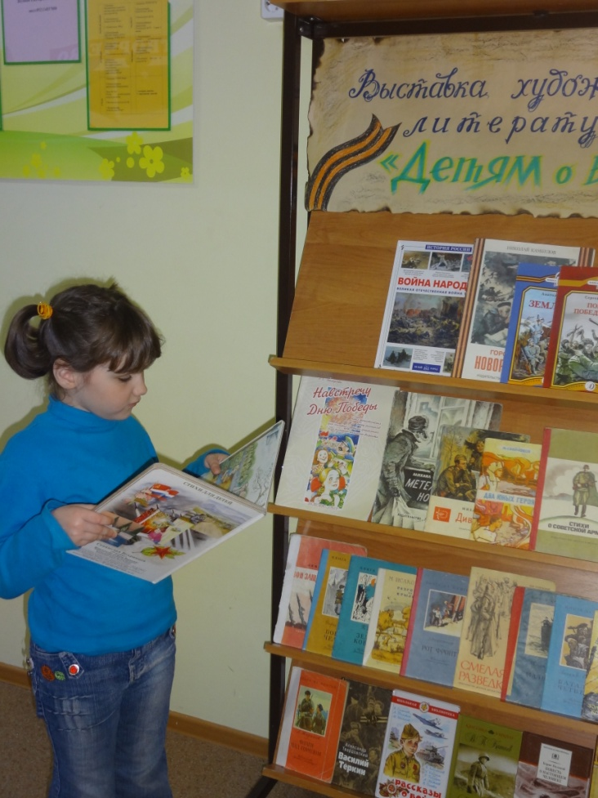
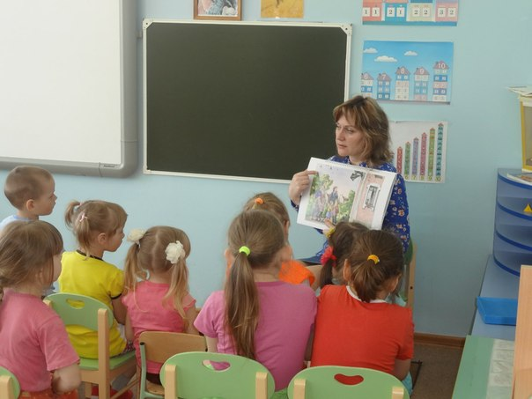
Выставка художественной литературы « Детям о войне»
Чтение художественной литературы (ежемесячно)

Slide 17
Экскурсия в сельскую библиотеку 23.10.2014

Slide 18
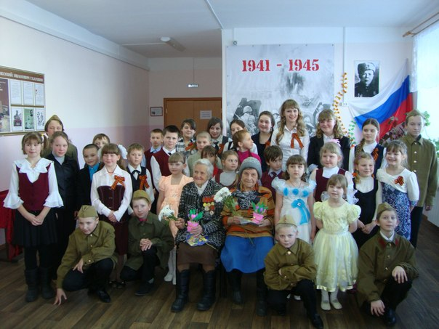
Участие в торжественной церемония вручения Юбилейных медалей «70-я Великой Победы в Великой Отечественной войне 1941-1945гг. Ветеранам и труженикам тыла»( 1 0.03.2015)

Slide 19
Проведение совместной акции с родителями и с детьми «Ветеран живет рядом» (09.04.2015)

Slide 20
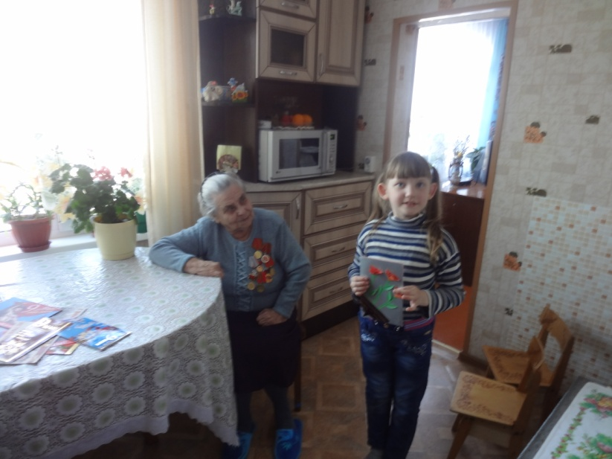
Встреча с тружеником тыла «Не забудем их подвиг великий» Буглиной А.П. (13.04.2015)

Slide 21
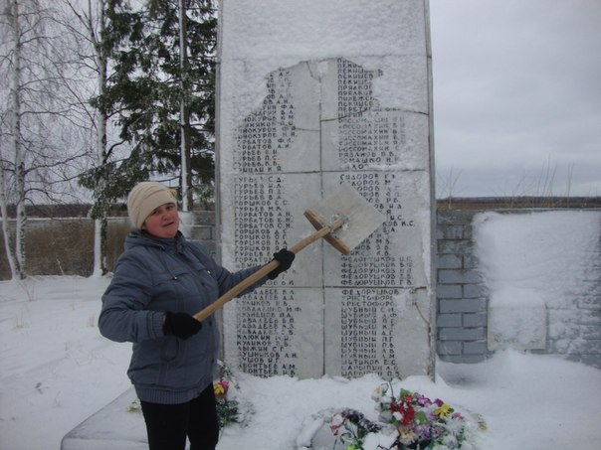
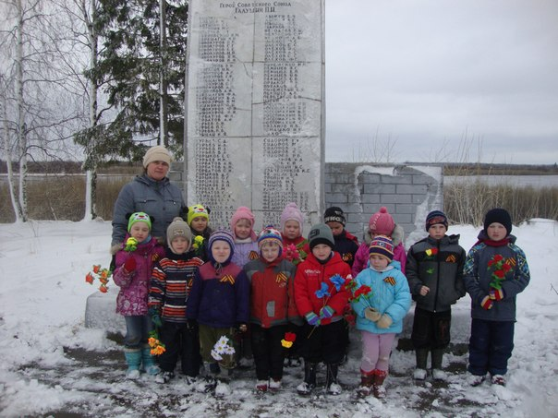
Приводим в порядок обелиск (16.03.2015)
Экскурсия к обелиску

Slide 22
Оформление окон к 70-ю Победы (23.03.2015)

Slide 23
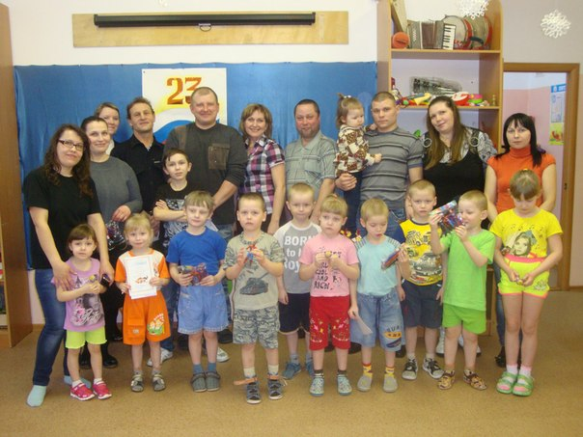
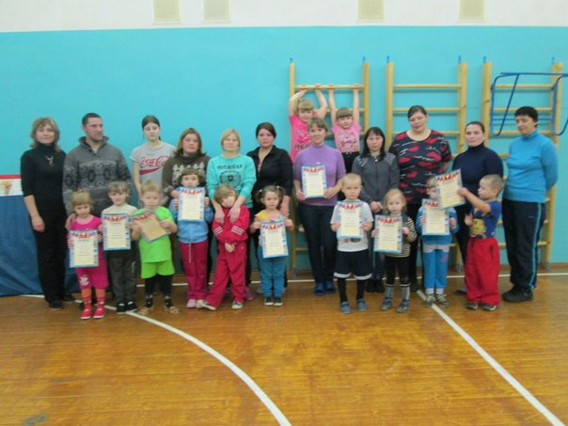
Мероприятия совместно с родителями и с детьми
Спортивное развлечение «Мы защитники» (20.02.2015)
«Мама, папа, я спортивная семья»приуроченной к 70-ю Победы! (20.01.2015)

Slide 24
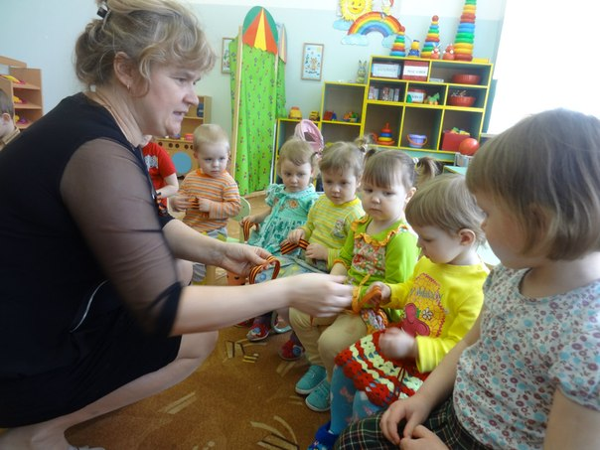
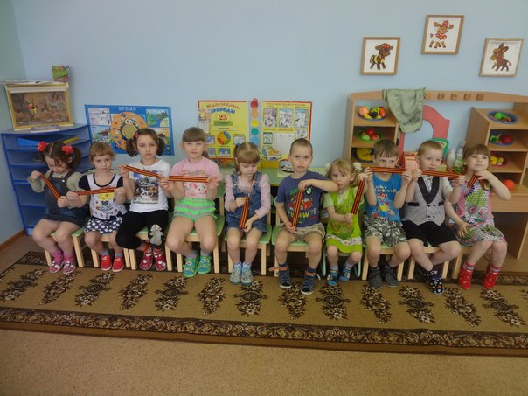
Акция «Георгиевская ленточка» (24.04.2015)
Всем детям были вручены георгиевские ленточки

Slide 25
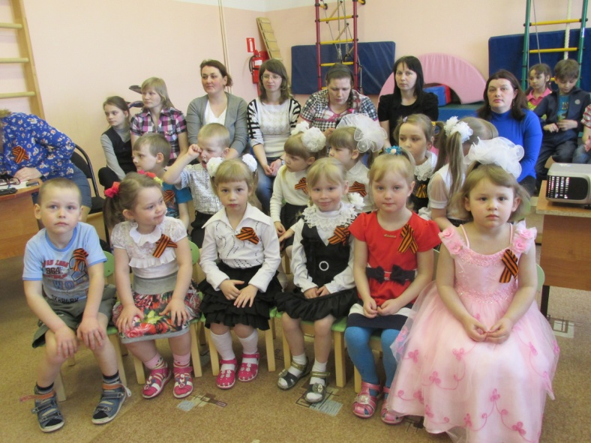
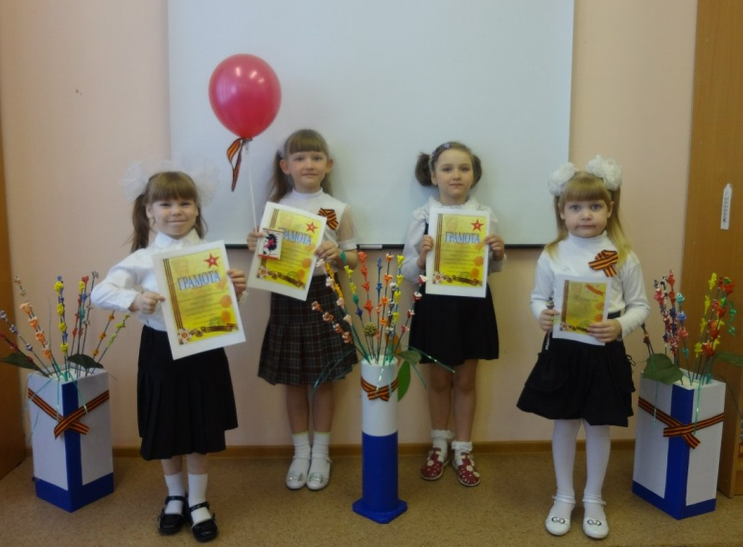
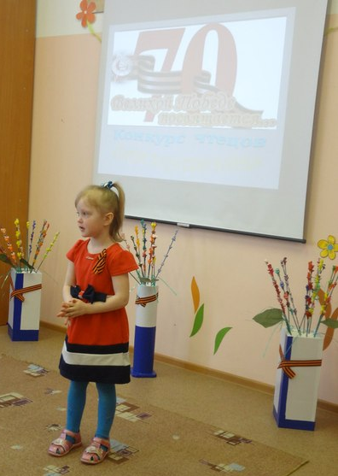
Конкурс чтецов «Хотят ли русские войны» (24.04.2015)
Дети с 3-х до 7 лет читают стихи

Slide 26
Просмотр презентаций о войне (2014-2015)

Slide 27
Оформление уголка к 70-ю Великой Победы! (2014-2015)

Slide 28
Изготовление стенгазеты к 9 маю

Slide 29
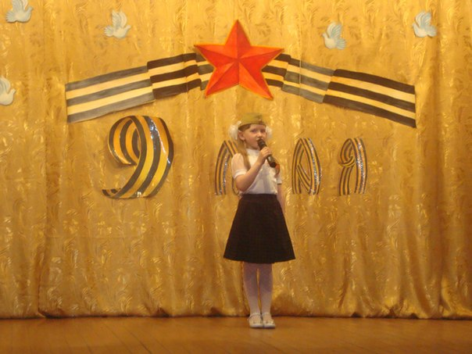
Выступление на концерте в ДК (02.05.2015)

Slide 30
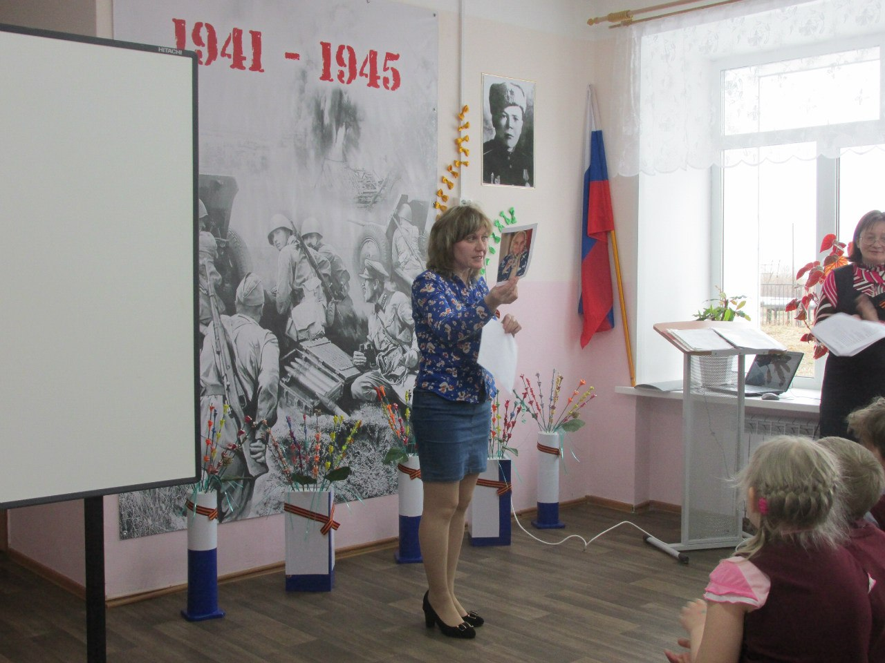
Изготовление цветов для зала памяти
Выступление перед учениками воспитателя Гурьевой М.В. «Мой прадед воевал» (28.04.2015)

Slide 31
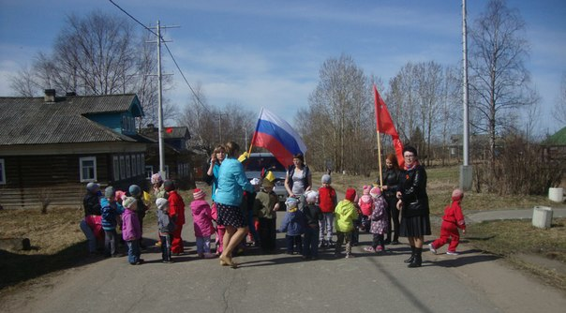
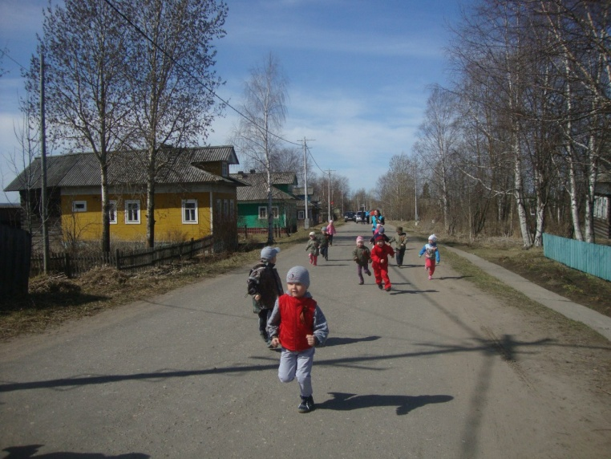
Майские соревнования «Мы помним –Мы гордимся!» (07.05.2015)
Команда родителей
Майский забег всех детей

Slide 32
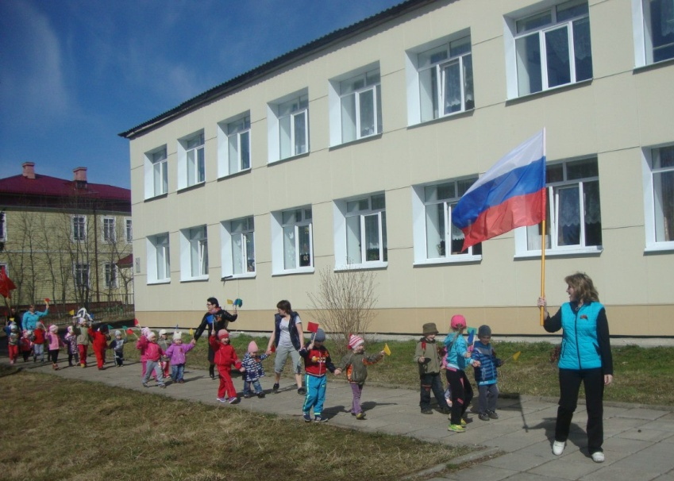
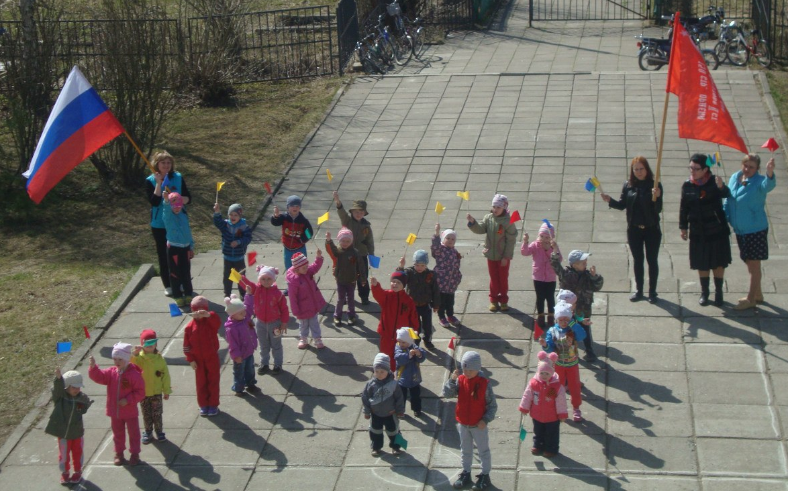
Парад Победы, «Флешмоб "70»

Slide 33
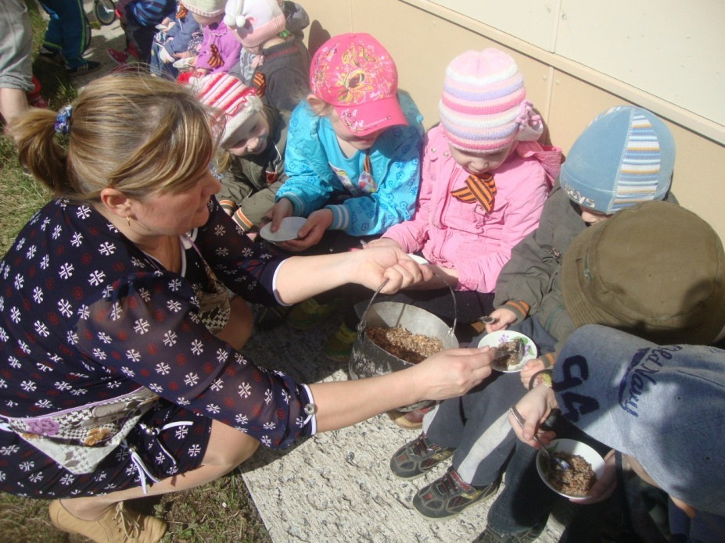
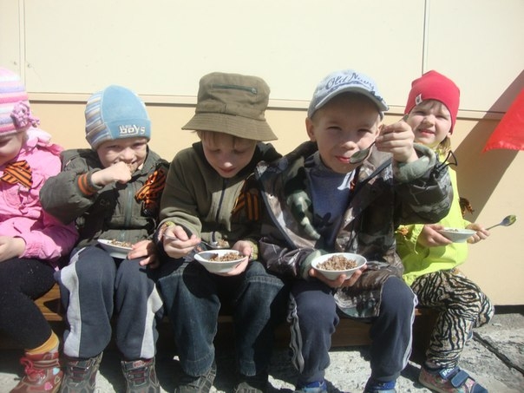
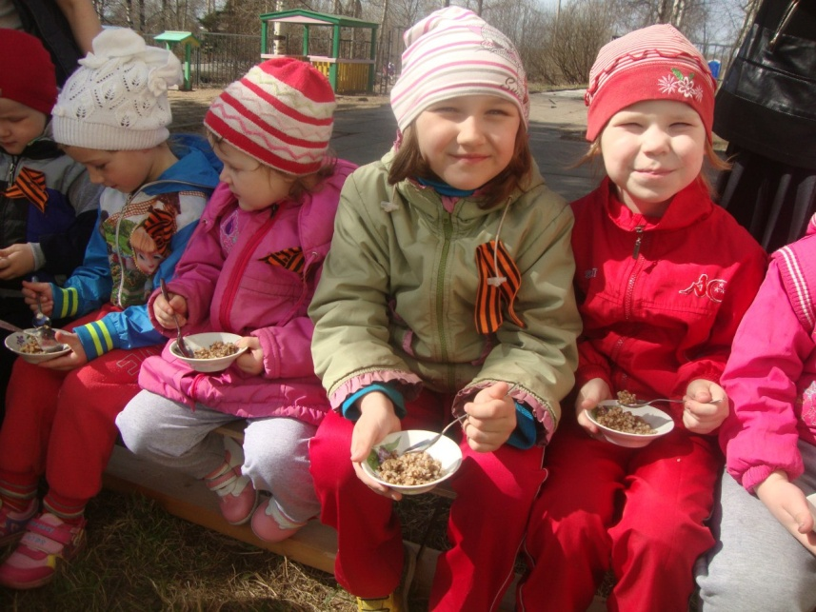
Угощение солдатской кашей

Slide 34
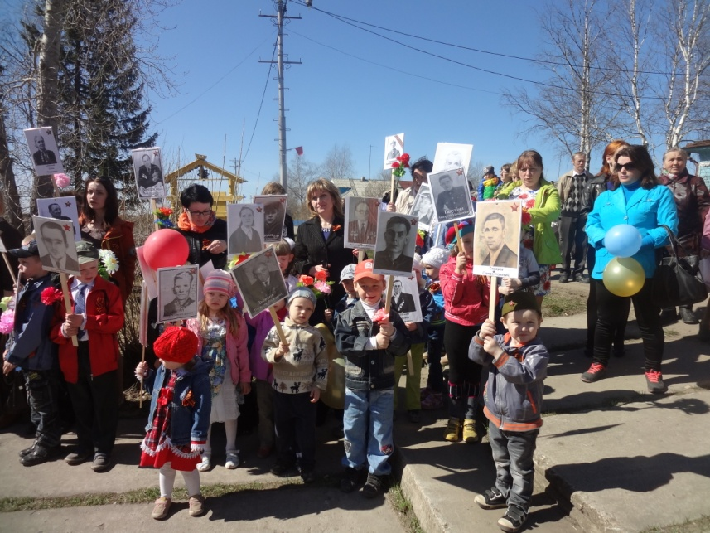
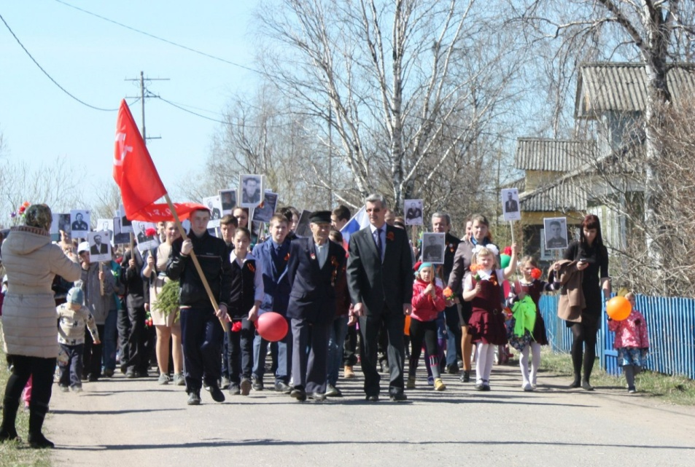
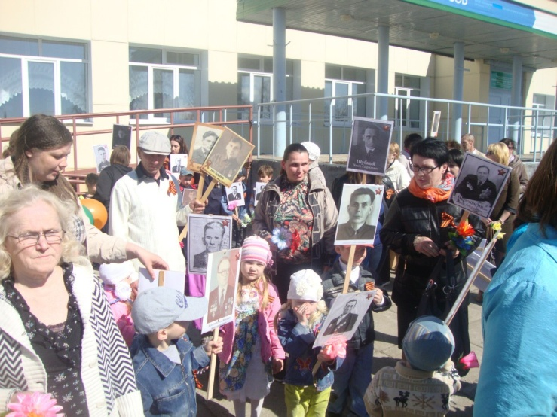
Митинг к обелиску (09.05.2015)
Бессмертный полк

